Slide 1
Ле́сли Хо́рнби
Английская супермодель, актриса и певица. Известна под псевдонимом Тви́гги.

Slide 2
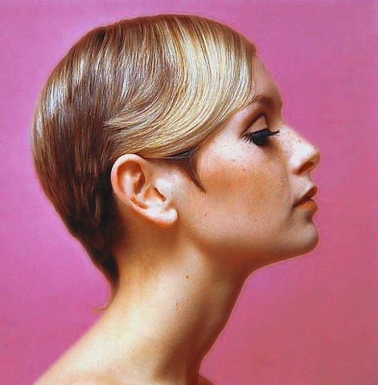
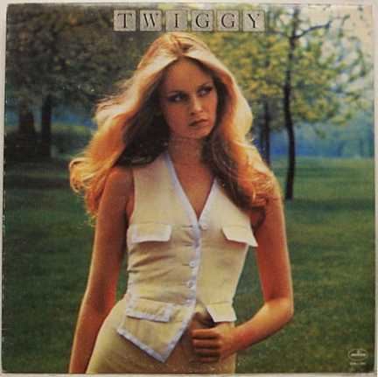
Лесли Хорнби родилась в пригороде Лондона в семье среднего достатка. В 16 лет она познакомилась с модным лондонским парикмахером Леонардо и стала лицом его салона красоты.
Первая фотосессия Лесли с короткой стрижкой была сделана Барри Латеганом. Он и придумал девушке запоминающийся псевдоним – Твигги.

Slide 3
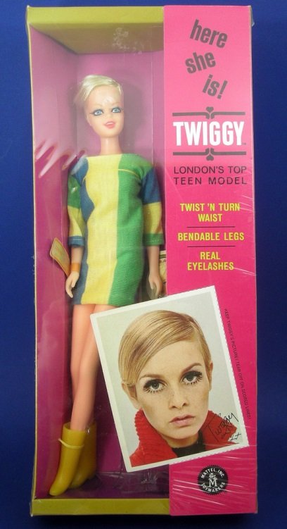
В 1967 году компания Mattel выпустила куклу Барби – копию Твигги.

Slide 4
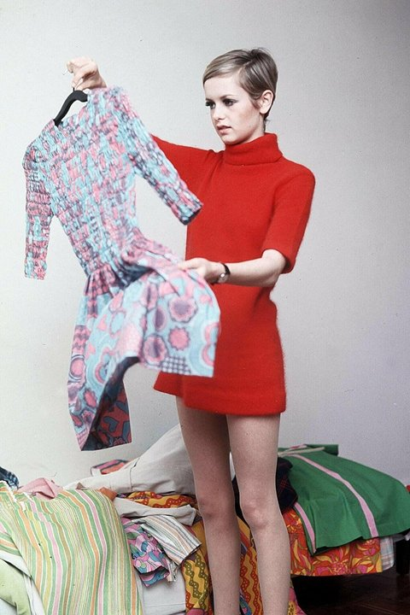
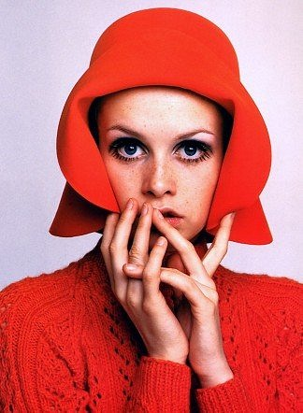
В 1966 году Лесли Хорнби выпустила свою первую линию одежды Twiggy Dresses, которая была ориентирована на молодежь. А вскоре после этого был открыт бутик в центре Лондона.

Slide 5
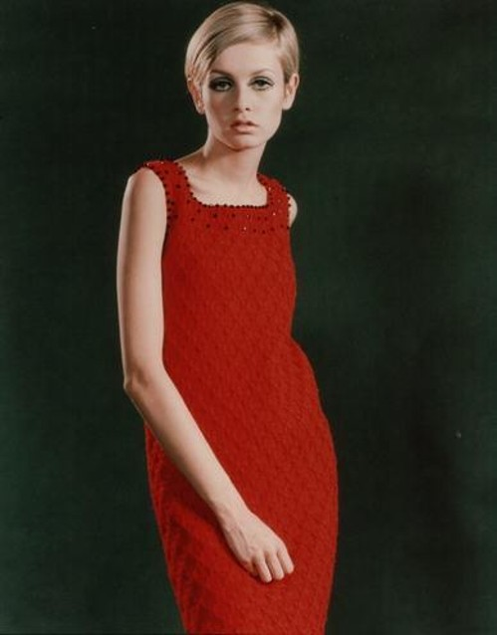
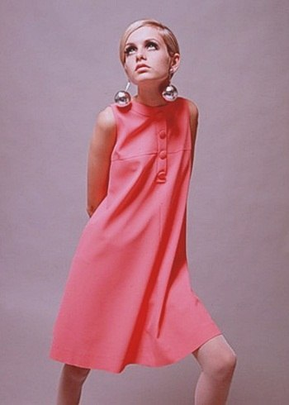
В 1968 году имя Твигги стало брендом, под которым выпускались книжки-раскраски, чулки, носки, вязальные машины, термосы и даже коробки для завтраков.

Slide 6
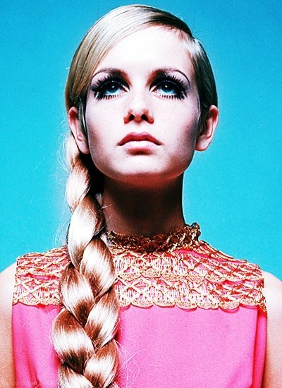
Когда в 17 лет Твигги была признана одной из самых знаменитых лиц планеты, ее фотографию поместили в капсулу и отправили в космос.

Slide 7
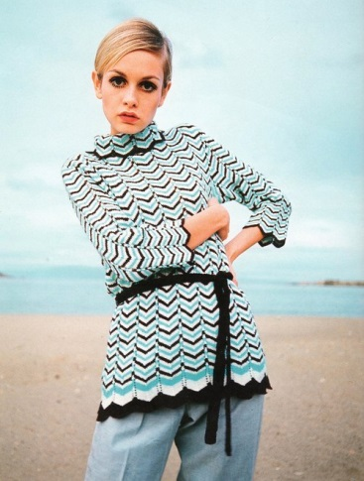
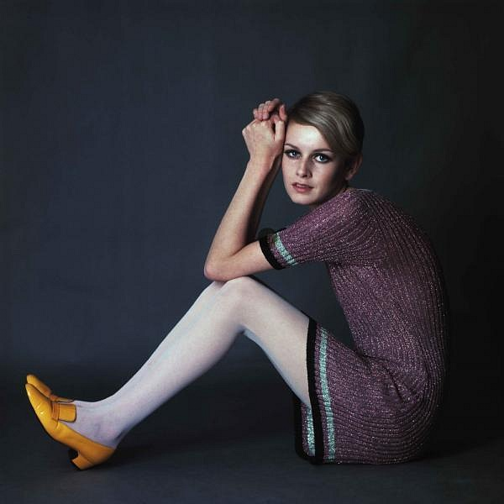
После растиражирования роста (168 см), веса (40 кг) и пропорции (80х55х80) Твигги, многие девушки, стремясь достигнуть этого идеала, падали в голодный обморок. Этот феномен был назван «синдромом Твигги».

Slide 8
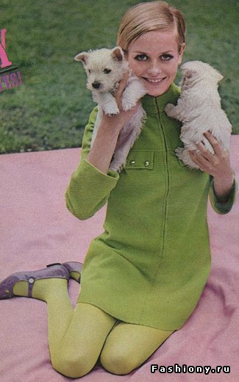
По мнению многих историков моды, именно Твигги стала первой супермоделью.

Slide 9
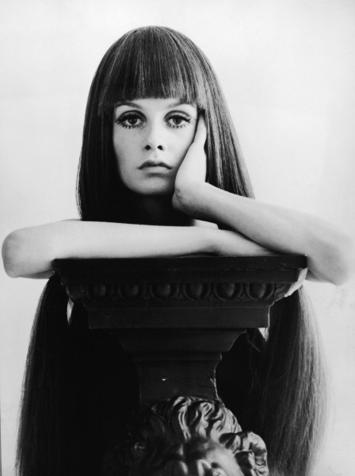
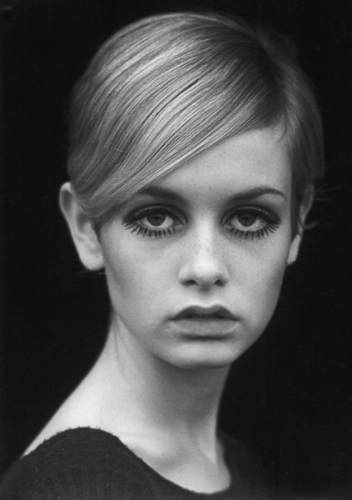
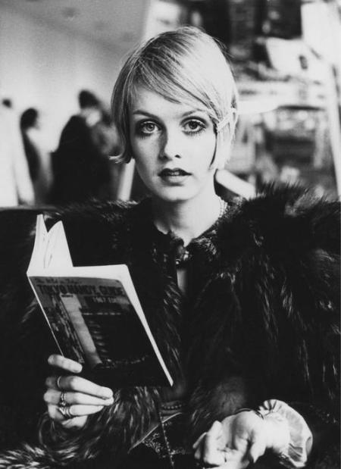
За всю свою карьеру супермодели Твигги ни разу не выходила на подиум. Зато ее снимали лучшие фотографы.

Slide 10
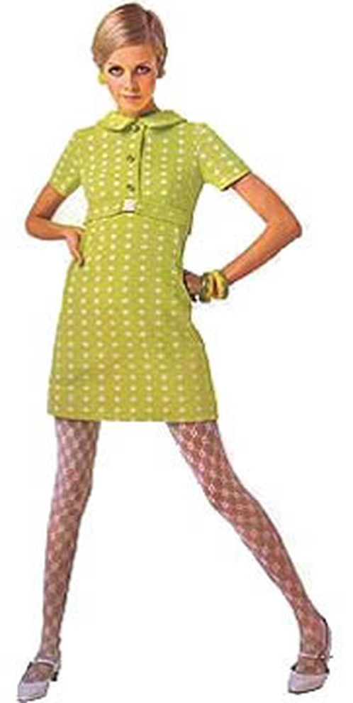
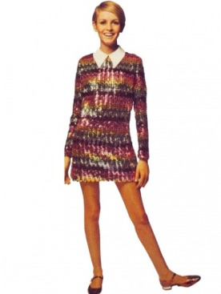
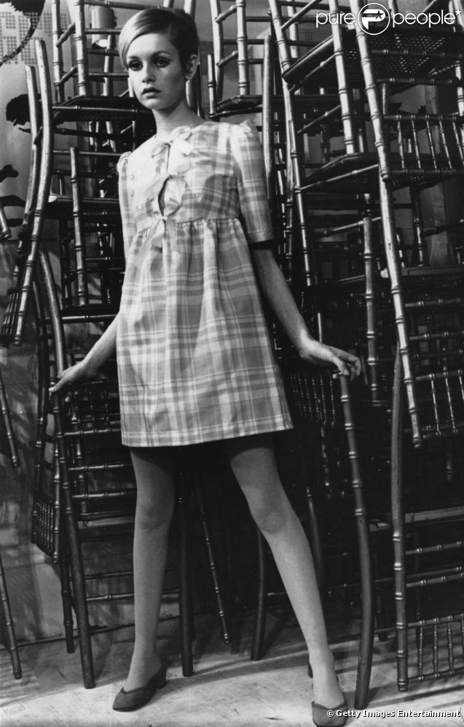
Она любила короткие платья и отдавала предпочтение стилю babydoll, а также с удовольствием носила новое изобретение дизайнеров Мэри Куант и Андре Куррежа – мини-юбки.

Slide 11
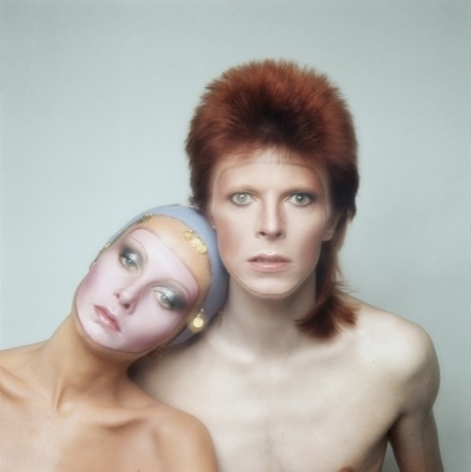
Для обложки альбома Дэвида Боуи Pin Ups Твигги позировала вместе с музыкантом.

Slide 12
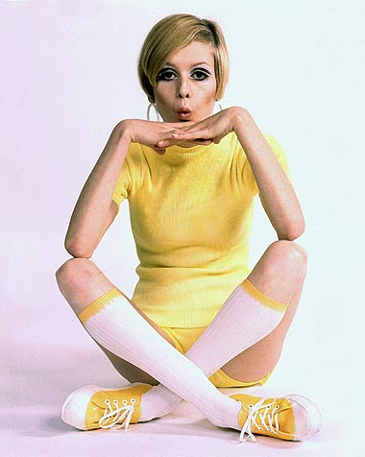
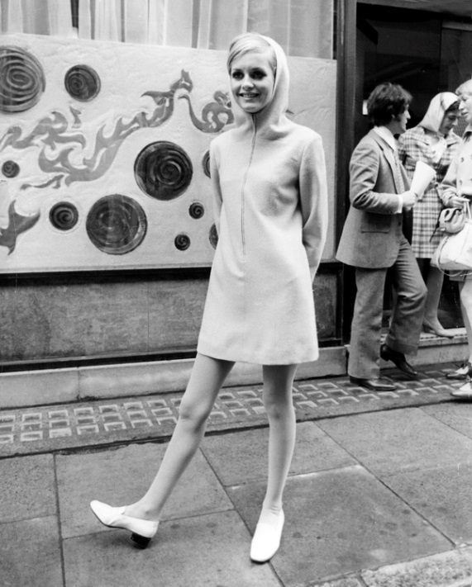
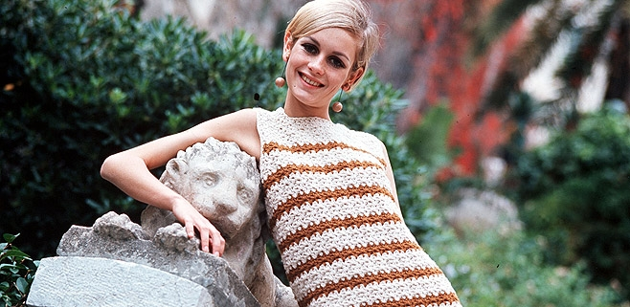
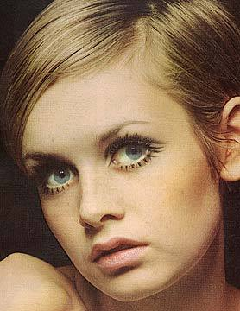
В 1970 году Твигги неожиданно заявляет, что заканчивает карьеру модели.

Slide 13
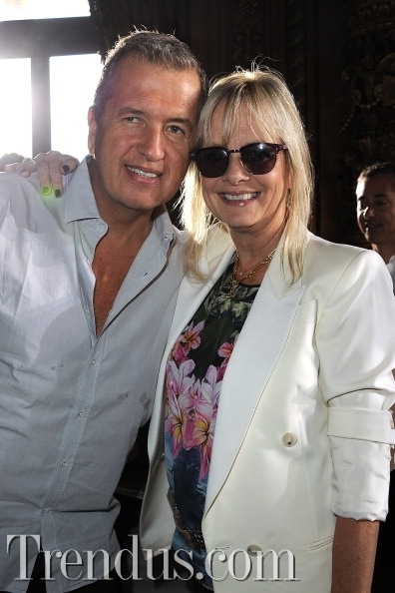
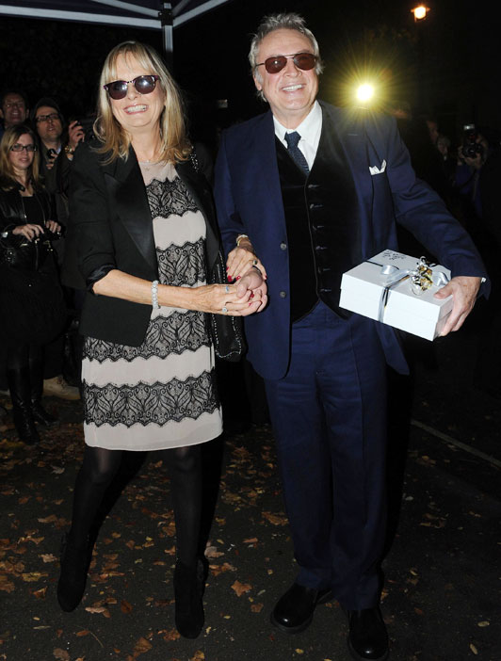
В 1988 году вышла замуж за актёра Ли Лоусона и взяла его фамилию.

Slide 14
